Slide 1
每周工作总结
毕设课题：外闻通
姓名：江鸿善
2018-09-24

Slide 2
1. 本周计划
1.了解爬虫的基本过程
2.python基础语法学习
3.git使用的学习

Slide 3
2.1 本周工作：了解爬虫的基本流程
爬虫的基本流程：
  1.获取url
  2.发送请求，接受响应
  3.提取数据
  4.保存数据

Slide 4
2.2 本周工作：python基础语法学习
变量：不需要声明类型，但必须赋值
运算符、条件和循环语句
列表（list）、元组（tup）、字典（dict）

Slide 5
2.3 Python基础语法练习
猜数字游戏Python的实现
相关代码位置：暂时没有上传上去

Slide 6
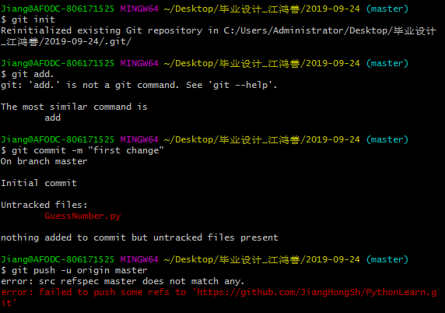
3. 遇到的问题
习惯性声明变量没有赋值
尝试将代码使用git上传到github上面，但遇见了问题，

Slide 7
4. 下周工作计划
Python函数、模块
正则表达式
解决无法将文件上传到github的原因

